Slide 1


Комплектование библиотеки вуза электронными ресурсами на примере работы ООО «ИВИС» с библиотеками Южного федерального округа и Северо-Кавказского региона
Notes:
Важнейшим новым направлением сотрудничества ООО «ИВИС» с библиотеками представляется сотрудничество в области так называемого И-паблишинг – т.е. публикации электронных ресурсов. В данном случае речь идет о всех электронных ресурсах, которые могут иметься у библиотек: журналы, книжные коллекции, путеводители и т.п. Зададимся следующим вопросом.

Slide 2

East View Information Services – бесспорный лидер по поставкам русскоязычной литературы в научные и государственные организации США, Канады и Великобритании
По оценкам конкурентов доля East View Information Services по поставкам в США составляет 95%
Notes:
Стратегия электронной публикации посредством передачи электронного контента Агрегатору. Основой этого подхода является размещение библиотекой своих собственных ресурсов на чужом веб-сервере (на чужой «платформе»). В этом случае все процессы по обслуживанию серверов, организации доступа, обработке данных, поддержанию целостности и безопасности данных осуществляется владельцем платформы. Владелец электронного контента освобождается от организации самостоятельной технической поддержки своих ресурсов.
Наша компания со своей стороны готова предоставить библиотекам свою платформу для размещения на ней электронных коллекций.

Slide 3
ПРАВИТЕЛЬСТВО РОССИЙСКОЙ ФЕДЕРАЦИИ
Р А С П О Р Я Ж Е Н И Е
от 28 июля 2017 г. № 1632-р
МОСКВА
Утвердить прилагаемую программу
"Цифровая экономика
Российской Федерации".
Председатель Правительства
Российской Федерации Д. Медведев

Slide 4
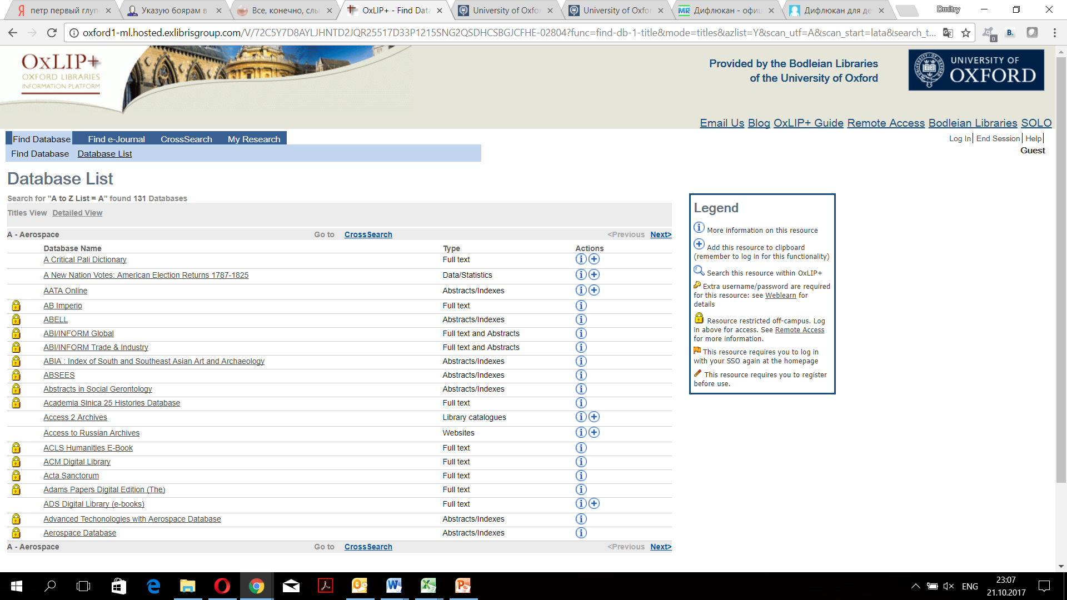

Slide 5
ТОП-5 ОТКАЗОВ ОТ ПРИОБРЕТЕНИЯ БАЗ ДАННЫХ
1 место. Нет финансирования.
2 место. Нет спроса на электронные издания.
3 место. У вас нет всего ассортимента – будем подписываться на печатную.
4 место. Это дорого. (???????)
5 место. Вы что? Ещё одна база данных? Наши студенты еще предыдущую то не освоили. Надо подождать…..

Slide 6

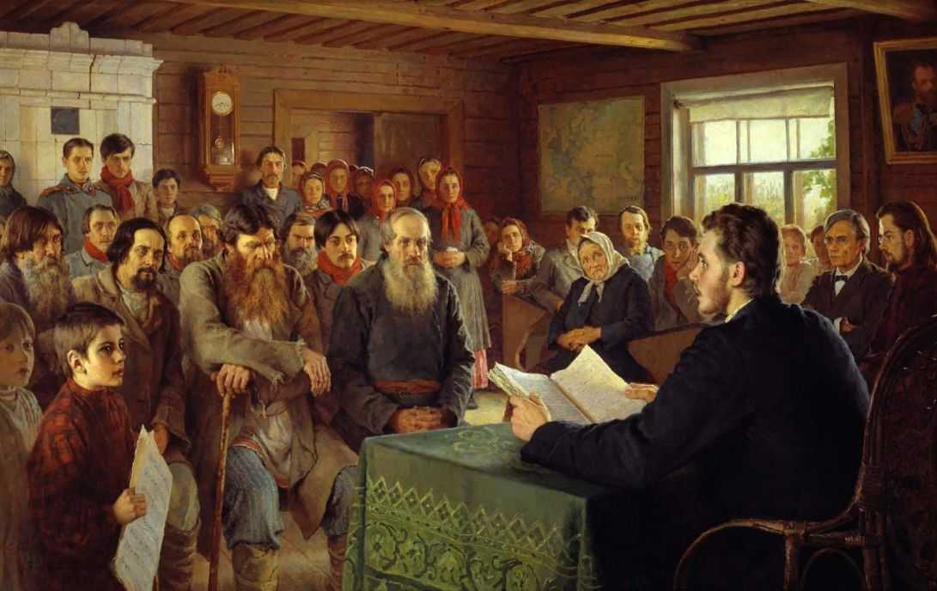


Slide 7
Что за Россия, заклятая страна, — когда же ты с места сдвинешься?
А. Н. Толстой. Петр Первый.
Электронный аукцион Закупка завершена / 44-ФЗ 5 970 296 ,90 Российский рубль
№ 0360100007616000161
Заказчик:
ФЕДЕРАЛЬНОЕ ГОСУДАРСТВЕННОЕ БЮДЖЕТНОЕ ОБРАЗОВАТЕЛЬНОЕ УЧРЕЖДЕНИЕ ВЫСШЕГО ОБРАЗОВАНИЯ "САРАТОВСКИЙ НАЦИОНАЛЬНЫЙ ИССЛЕДОВАТЕЛЬСКИЙ ГОСУДАРСТВЕННЫЙ УНИВЕРСИТЕТ ИМЕНИ Н.Г. ЧЕРНЫШЕВСКОГО"
Оказание услуг подписке на печатные периодические издания (газеты и журналы) за 2017 год
Размещено: 29.11.2016
Обновлено: 04.02.2017
СБ-АСТ: Открытый аукцион в электронной форме Закупка завершена / 223-ФЗ
4 116 966 ,60 Российский рубль
№ 31604412135
Заказчик:
ГОСУДАРСТВЕННОЕ БЮДЖЕТНОЕ ОБРАЗОВАТЕЛЬНОЕ УЧРЕЖДЕНИЕ ВЫСШЕГО ПРОФЕССИОНАЛЬНОГО ОБРАЗОВАНИЯ "МОСКОВСКИЙ ГОСУДАРСТВЕННЫЙ МЕДИКО-СТОМАТОЛОГИЧЕСКИЙ УНИВЕРСИТЕТ ИМЕНИ А.И. ЕВДОКИМОВА" МИНИСТЕРСТВА ЗДРАВООХРАНЕНИЯ РОССИЙСКОЙ ФЕДЕРАЦИИ
Подписка на периодические издания на 2017г. с учетом доставки подписных изданий.
Размещено: 30.11.2016
Обновлено: 29.12.2016
«Указую: господам сенаторам речь в присутствии держать не по писаному, дабы дурь каждого всем была видна»
Указ Петра I от 5 мая 1709 года

Slide 8



















НАШИ ПАРТНЕРЫ

Slide 9
ШИРОКАЯ ПОДБОРКА АССОРТИМЕНТА
Базы данных East View содержат более 700 изданий из России и стран СНГ, включающие в себя важнейшие периодические издания по общественным и гуманитарным наукам, медицине и здравоохранению, центральную и региональную прессу, статистические издания Федеральной службы государственной статистики РФ и Межгосударственного статистического комитета СНГ, материалы по вопросам обороны и безопасности, новостные ленты, а также многое другое.
ПРИМЕРЫ ТЕМАТИЧЕСКИХ КОЛЛЕКЦИЙ
- UDB-EDU База данных Издания по общественным и гуманитарным наукам
UDB-COM База данных Центральная пресса России
UDB-STAT База данных Статистические издания России и стран СНГ
UDB-ECO База данных изданий по экономике и финансам
UDB-ECO+ База данных изданий по экономике и предпринимательству
UDB-IT База данных изданий по информационным технологиям
UDB-LAW База данных изданий по юриспруденции
UDB-HR База данных изданий по управлению персоналом
UDB-MED-RUS База данных Журналы России по медицине и здравоохранению

Slide 10











Доступ к полным архивам газет и журналов

Slide 11
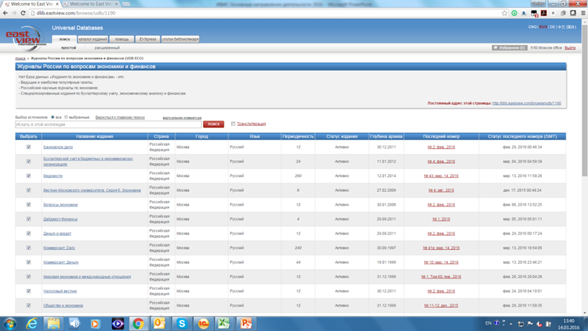





UDB-EDU Издания по общественным и гуманитарным наукам
Входящие в эту базу данных издания дают исследователям уникальный доступ одновременно к десяткам ведущих российских периодических публикаций по гуманитарным наукам - журналам институтов Российской Академии наук, охватывающим области от археологии до лингвистики (так называемым "толстым журналам", начиная со знаменитого «Нового мира»), и независимым научным журналам.

Slide 12
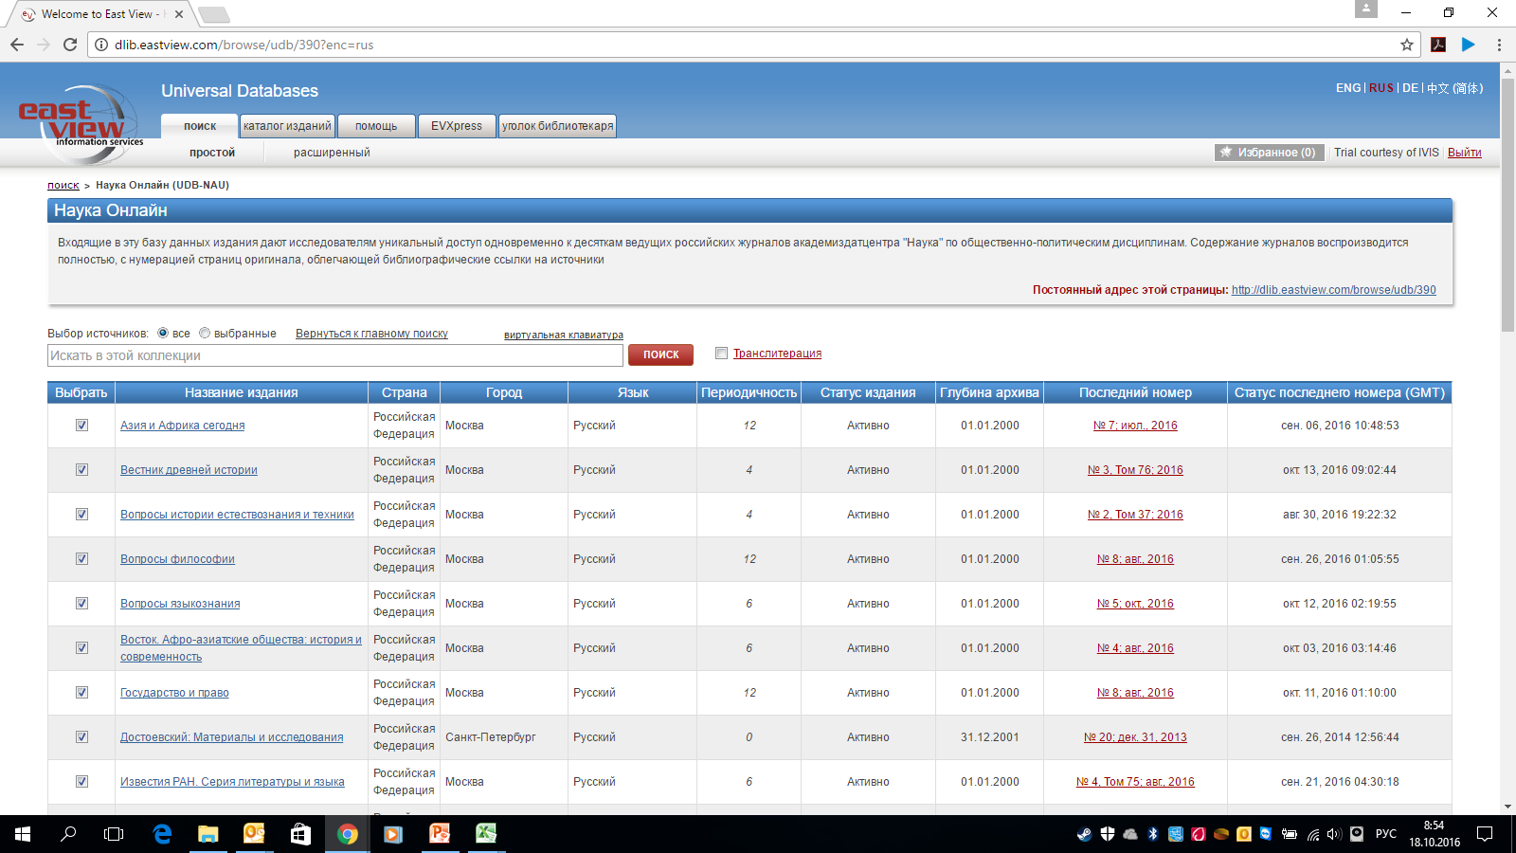





UDB-NAU Наука-онлайн
Входящие в эту базу данных издания дают исследователям уникальный доступ одновременно к десяткам ведущих российских журналов Академиздатцентра "Наука" по общественно-политическим дисциплинам.
НОВИНКА

Slide 13
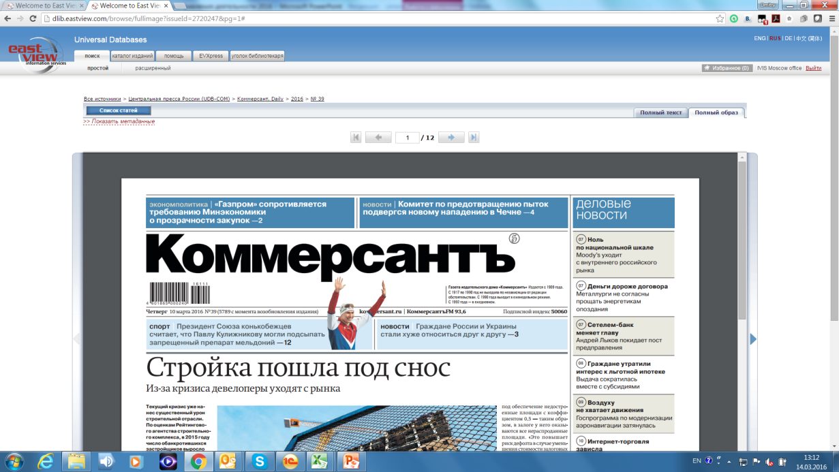
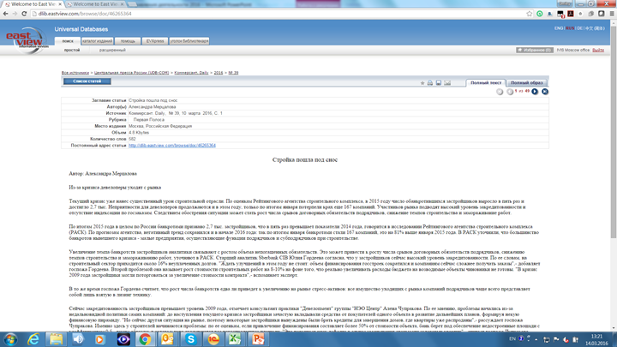
UDB-COM База данных Центральная пресса России
В базу входят более 60 центральных ежедневных и еженедельных изданий, выходящих в Москве и Санкт-Петербурге. В их числе газеты «Коммерсантъ», «Ведомости», «Российская газета», «Независимая газета», «Экономика и жизнь», «Санкт-Петербургские ведомости», журналы «Профиль», «Эксперт», «Огонек», РБК и др. Ресурс содержит свыше двух миллионов статей.
Удобная поисковая система East View, используемая в базе, помогает пользователям быстро ориентироваться в ресурсе и находить нужную информацию в течение нескольких минут.

Slide 14
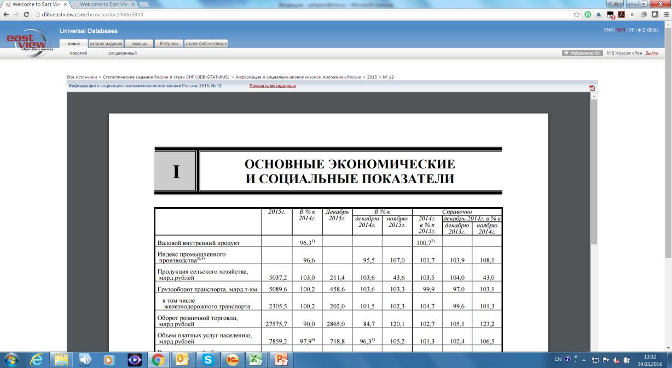
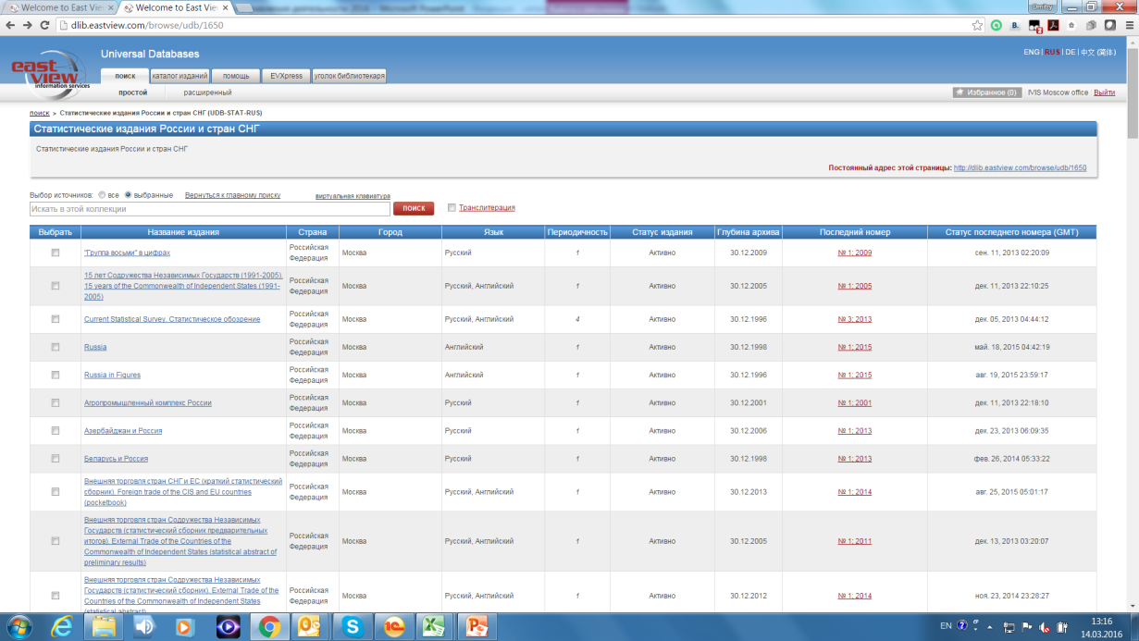

UDB-STAT База данных Статистические издания России и стран СНГ
«Статистические издания России и стран СНГ» — электронный ресурс, включающий издания, выпускаемые Федеральной службой государственной статистики Российской Федерации и Межгосударственным статистическим комитетом СНГ, начиная с 1996 г. Общее число наименований превышает 100 единиц. В базе данных также находятся все материалы Всероссийской переписи населения 2002 г. (14 томов), представленные как на русском, так и на английском языках.

Slide 15






UDB-ECO База данных изданий по экономике и финансам
В базу входят ведущие российские журналы по экономике («Российский экономический журнал», «Вопросы экономики», «Мировая экономика и международные отношения»), специализированные издания по бухгалтерскому учету и финансам («Экономический анализ: теория и практика», «Деньги и кредит», «Бухгалтерский учет в бюджетных и некоммерческих организациях», «Финансы и кредит»), а также газеты, в числе которых «Экономика и жизнь» и «Российская газета».

Slide 16
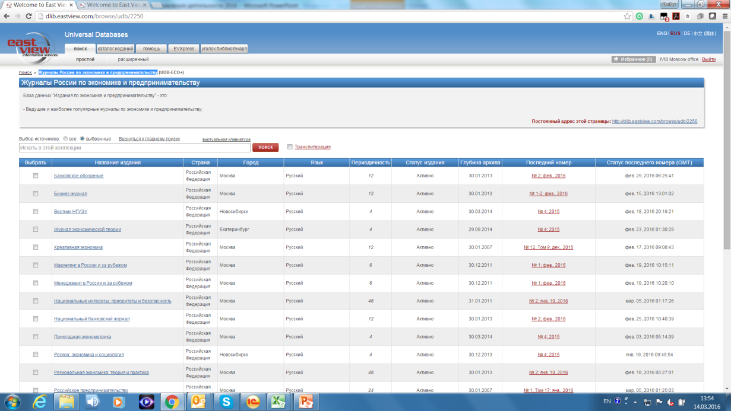





UDB-ECO+ Журналы России по экономике и предпринимательству
Электронный ресурс включает в себя ряд российских журналов, посвященных управлению предприятием, финансовой аналитике, маркетингу и др. В базу входят журналы «Бизнес-журнал», «Креативная экономика», «Национальный банковский журнал», «Экономическая политика», «Современная конкуренция», «Российское предпринимательство», «Экономическое развитие России».

Slide 17
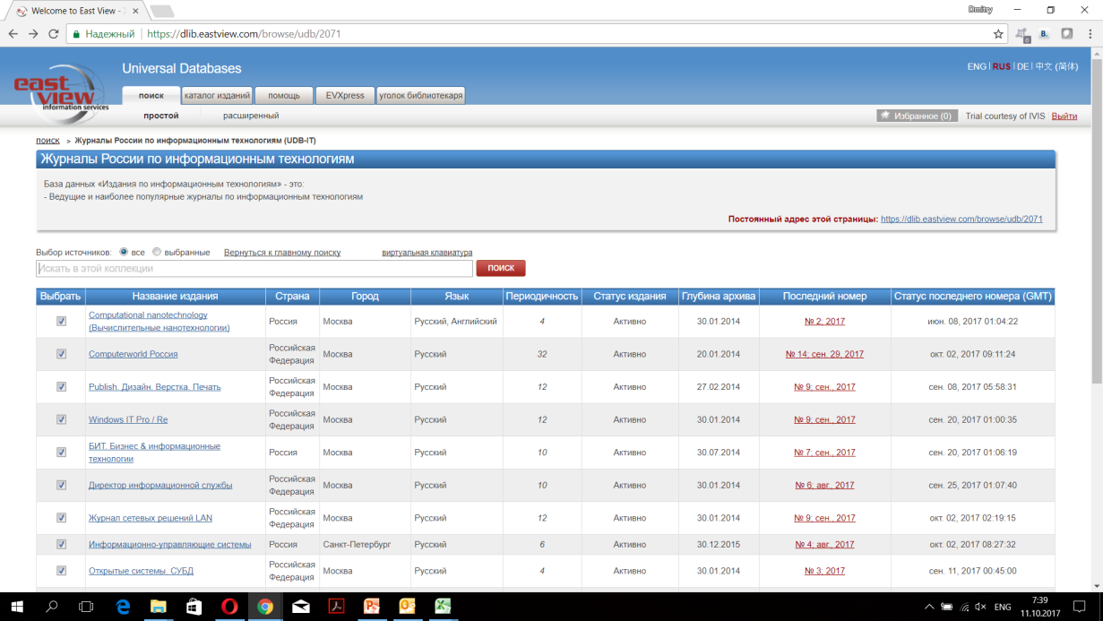


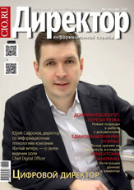


UDB-IT База данных изданий по информационным технологиям
База включает в себя издания, предназначенные для программистов, дизайнеров и любителей компьютерных технологий. Журнал «Директор информационной службы» предназначен для менеджеров, работающих в сфере IT. Издания «Журнал сетевых решений LAN», «Windows IT Pro/Re» будут незаменимы как для программистов, так и для рядовых пользователей.

Slide 18
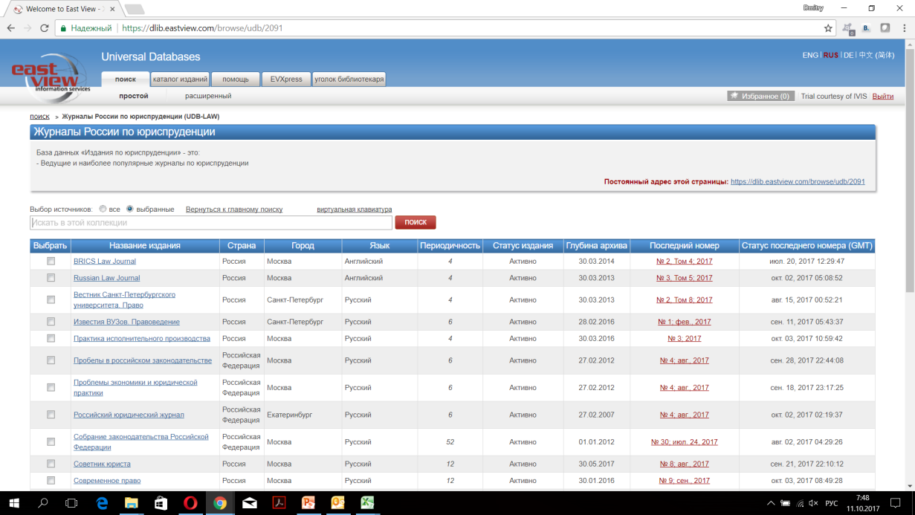





UDB-LAW База данных изданий по юриспруденции
В электронный ресурс входят российские журналы по юриспруденции, издания, публикующие нормативные акты, в том числе «Советник юриста», «Собрание законодательства РФ», «Юридическая наука», «Российский юридический журнал», «Пробелы в российском законодательстве», «Современное право» и др.

Slide 19
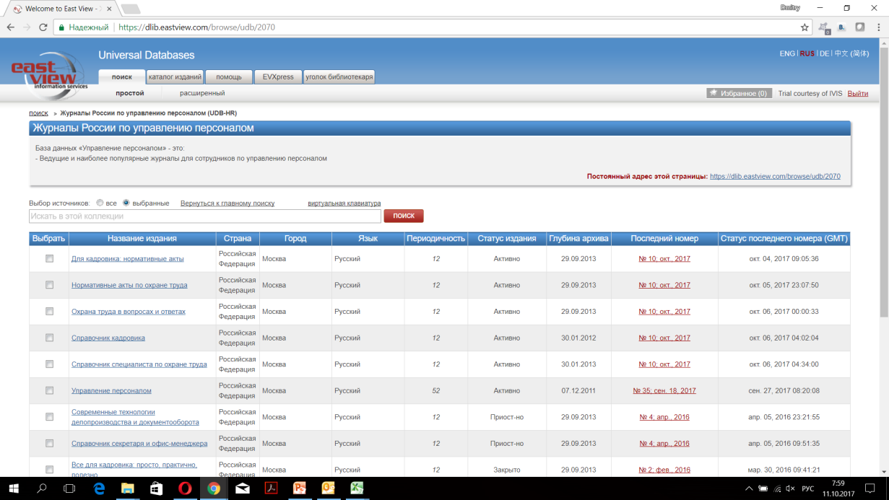





UDB-HR База данных изданий по управлению персоналом
База данных предназначена для сотрудников кадровых агентств, подразделений HR, офис-менеджеров, специалистов по делопроизводству. В базу входят популярные издания по кадровому делу, в числе которых «Справочник кадровика», «Управление персоналом», «Справочник специалиста по охране труда», «Для кадровика: нормативные акты» и др.

Slide 20
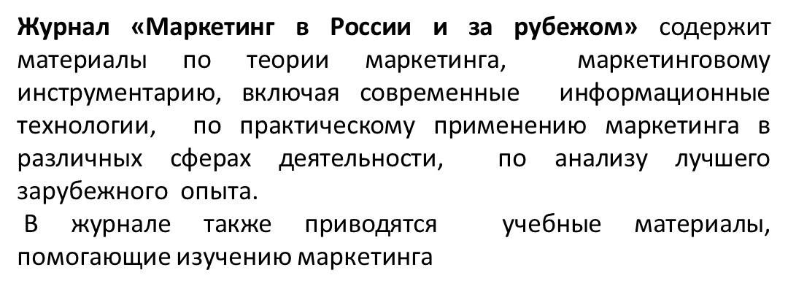


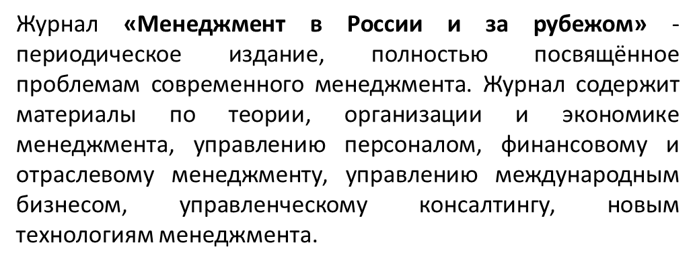

Slide 21

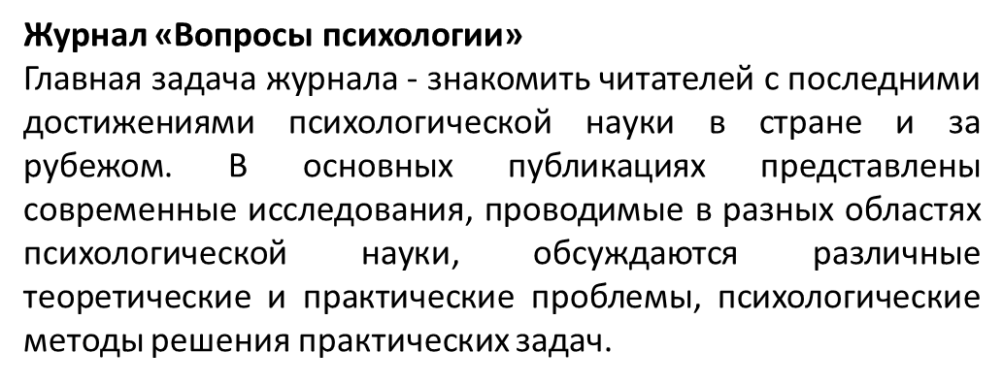
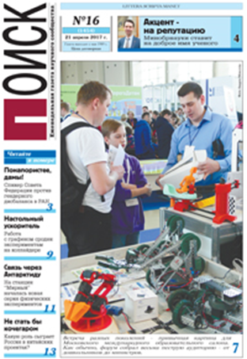
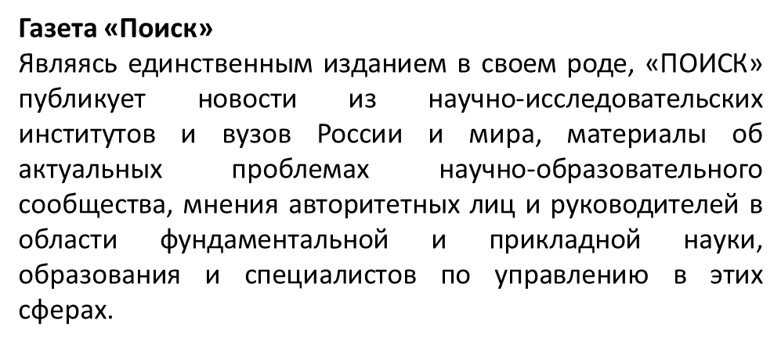

Slide 22
ОПЫТ СОТРУДНИЧЕСТВА
с библиотеками Южного федерального округа и Северо-Кавказского федерального округа

Slide 23
Южный Федеральный округ
Адыгейский государственный университет
Астраханский государственный университет
Волгоградский государственный аграрный университет
Волгоградский государственный педагогический университет
Донская государственная публичная библиотека
Крымский федеральный университет им. В.И. Вернадского, г. Симферополь
Кубанский государственный университет
Централизованная Библиотечная Система г. Таганрог
Центральная городская библиотека им. А.М. Горького г. Ростов-на-Дону (ЦБС г. Ростова-на-Дону)
Северо-Кавказский федеральный округ
Дагестанская академия образования и культуры
Пятигорский государственный университет
Северо-Осетинский государственный университет им. К.Л. Хетагурова
Ставропольская краевая детская библиотека им. А. Е. Екимцева
Чеченский государственный университет

Slide 24
Отчет по изданиям 1 | Количество успешно загруженных полных текстов статей по месяцам и изданиям
<TsBS g. Rostov-na-Donu. Filial 3>
Дата создания отчета:
2017-10-05 13:20
 | Издатель | янв-2017 | фев-2017 | мар-2017 | апр-2017 | май-2017 | июн-2017 | июл-2017 | авг-2017 | сен-2017 | окт-2017 | Общее | HTML | PDF
Суммарно по всем изданиям |  | 8 805 | 9 420 | 12 247 | 9 568 | 7 481 | 11 185 | 10 349 | 12 120 | 9 541 | 1 806 | 92 522 | 79 399 | 13 123
Врач | Издательский дом "Русский врач" | 598 | 539 | 718 | 570 | 527 | 681 | 601 | 828 | 646 | 141 | 5 849 | 4 261 | 1 588
Медицинский совет | ООО "Издательство "Медицинский совет" | 499 | 410 | 385 | 339 | 426 | 522 | 487 | 540 | 590 | 130 | 4 328 | 2 692 | 1 636
Российские аптеки | ООО "ИЗДАТЕЛЬСТВО "Р-АПТЕКА" | 444 | 360 | 541 | 376 | 370 | 473 | 395 | 444 | 496 | 91 | 3 990 | 2 914 | 1 076
Педиатрия. Журнал им. Г. Н. Сперанского | Международный фонд охраны здоровья матери и ребенка, Союз педиатров России, ТОО "Педиатрия" | 388 | 394 | 409 | 327 | 349 | 403 | 359 | 401 | 482 | 108 | 3 620 | 2 621 | 999
Медицинская сестра | Издательский дом "Русский врач" | 317 | 311 | 457 | 381 | 252 | 384 | 378 | 419 | 419 | 79 | 3 397 | 2 292 | 1 105
Государство и право | "Наука" | 169 | 316 | 430 | 323 | 176 | 408 | 320 | 421 | 250 | 42 | 2 855 | 2 799 | 56
НГ. Ex libris | "Редакция Независимой газеты" | 196 | 255 | 392 | 319 | 228 | 315 | 362 | 315 | 173 | 25 | 2 580 | 2 580 | 0
Российский журнал кожных и венерических болезней | Издательство "Медицина" | 367 | 256 | 247 | 167 | 153 | 246 | 196 | 252 | 326 | 66 | 2 276 | 1 683 | 593
Книжное обозрение | Министерство печати и информации России | 140 | 170 | 311 | 237 | 157 | 247 | 233 | 234 | 131 | 24 | 1 884 | 1 884 | 0
Российский медицинский журнал | Медицина | 164 | 151 | 256 | 212 | 159 | 251 | 196 | 260 | 192 | 41 | 1 882 | 1 641 | 241
Журнал микробиологии, эпидемиологии и иммунобиологии | Редакция журнала "Журнал микробиологии, эпидемиологии иммунобиологии" | 190 | 215 | 267 | 134 | 109 | 203 | 197 | 198 | 184 | 30 | 1 727 | 1 445 | 282
Вопросы гинекологии, акушерства и перинатологии | ЗАО Издательский дом "Династия" | 116 | 105 | 255 | 245 | 120 | 278 | 152 | 239 | 120 | 20 | 1 650 | 1 271 | 379
Социологические исследования | "Наука" | 134 | 198 | 165 | 161 | 126 | 174 | 211 | 259 | 180 | 21 | 1 629 | 1 611 | 18
Экономическое развитие России | Издательство Института Гайдара | 204 | 192 | 215 | 201 | 90 | 175 | 141 | 108 | 90 | 8 | 1 424 | 727 | 697
НГ. Религии | "Редакция Независимой газеты" | 107 | 171 | 193 | 134 | 155 | 155 | 212 | 203 | 81 | 7 | 1 418 | 1 418 | 0
Мировая экономика и международные отношения | "Наука" | 173 | 151 | 184 | 141 | 105 | 150 | 106 | 192 | 151 | 28 | 1 381 | 1 355 | 26
Эпидемиология и инфекционные болезни | Издательство "Медицина" | 156 | 190 | 191 | 83 | 86 | 123 | 148 | 144 | 180 | 28 | 1 329 | 1 128 | 201
Вопросы философии | "Наука" | 103 | 149 | 224 | 143 | 94 | 111 | 167 | 204 | 91 | 22 | 1 308 | 1 285 | 23
Ремедиум | ООО «Издательство «Ремедиум» | 103 | 87 | 158 | 182 | 75 | 182 | 108 | 222 | 106 | 19 | 1 242 | 891 | 351
Инфекционные болезни | ЗАО Издательский Дом "Династия" | 171 | 166 | 143 | 86 | 85 | 158 | 124 | 99 | 172 | 33 | 1 237 | 981 | 256
Остальные 133 издания |  | 4 066 | 4 634 | 6 106 | 4 807 | 3 639 | 5 546 | 5 256 | 6 138 | 4 481 | 843 | 45 516 | 41 920 | 3 596

Slide 25
Отчет по изданиям 1 | Количество успешно загруженных полных текстов статей по месяцам и изданиям
<Tsentralizovannaia bibliotechnaia sistema g. Taganrog>
Дата создания отчета:
2017-10-23 16:18
 | Издатель | янв-2017 | фев-2017 | мар-2017 | апр-2017 | май-2017 | июн-2017 | июл-2017 | авг-2017 | сен-2017 | окт-2017 | Общее | HTML | PDF
Суммарно по всем изданиям |  | 10197 | 13786 | 14902 | 16442 | 16695 | 14082 | 12206 | 12830 | 12060 | 10953 | 134153 | 109538 | 24615
Российская газета | - | 3493 | 3587 | 3806 | 2993 | 2757 | 3315 | 1822 | 3761 | 2668 | 2507 | 30709 | 30709 | 0
Комсомольская правда | АОЗТ "Комсомольская правда" | 1782 | 2697 | 2937 | 2639 | 2765 | 2629 | 1733 | 2612 | 1952 | 2052 | 23798 | 23798 | 0
Юный техник | Редакция журнала "Юный техник" | 536 | 837 | 816 | 1166 | 822 | 799 | 794 | 584 | 739 | 891 | 7984 | 4298 | 3686
Мурзилка | Редакция журнала "Мурзилка" | 247 | 175 | 218 | 468 | 815 | 402 | 949 | 840 | 1008 | 644 | 5766 | 2821 | 2945
Читайка | Русская школьная библиотечная ассоциация | 435 | 484 | 454 | 664 | 565 | 396 | 690 | 733 | 673 | 546 | 5640 | 2816 | 2824
Русская литература | Институт русской литературы (Пушкинский дом) | 263 | 330 | 731 | 957 | 759 | 731 | 387 | 207 | 146 | 136 | 4647 | 3964 | 683
Вопросы истории | ТОО Редакция журнала "Вопросы истории" | 238 | 244 | 441 | 398 | 583 | 618 | 336 | 249 | 792 | 452 | 4351 | 4351 | 0
Астма и аллергия | ООО "Издательство "Атмосфера" | 367 | 308 | 229 | 637 | 643 | 308 | 380 | 401 | 280 | 429 | 3982 | 2018 | 1964
Экономическое развитие России | Издательство Института Гайдара | 270 | 501 | 653 | 497 | 723 | 334 | 319 | 204 | 281 | 182 | 3964 | 2051 | 1913
Вопросы языкознания | "Наука" | 392 | 379 | 366 | 497 | 435 | 606 | 535 | 210 | 210 | 194 | 3824 | 3036 | 788
Русская речь | "Наука" | 149 | 361 | 598 | 475 | 611 | 330 | 369 | 218 | 206 | 504 | 3821 | 3071 | 750
Российская история | "Наука" | 300 | 331 | 440 | 691 | 410 | 299 | 432 | 173 | 368 | 138 | 3582 | 2783 | 799
Нервные болезни | ООО "Издательство "Атмосфера" | 258 | 205 | 296 | 434 | 337 | 336 | 315 | 313 | 445 | 193 | 3132 | 1676 | 1456
Деньги и кредит | - | 82 | 814 | 159 | 328 | 324 | 218 | 357 | 199 | 149 | 91 | 2721 | 2520 | 201
Вопросы практической педиатрии | ЗАО Издательский дом "Династия" | 125 | 274 | 163 | 272 | 283 | 236 | 197 | 169 | 383 | 221 | 2323 | 1497 | 826
Мировая экономика и международные отношения | "Наука" | 107 | 117 | 198 | 413 | 294 | 307 | 186 | 239 | 143 | 200 | 2204 | 1415 | 789
Вопросы филологии | Институт иностранных языков | 147 | 335 | 226 | 202 | 354 | 199 | 238 | 125 | 120 | 184 | 2130 | 2130 | 0
Вопросы истории естествознания и техники | "Наука" | 20 | 202 | 132 | 144 | 405 | 400 | 158 | 195 | 158 | 278 | 2092 | 1822 | 270

Slide 26
Отчет по изданиям 1 | Количество успешно загруженных полных текстов статей по месяцам и изданиям
<Chechenskii gosudarstvennyi universitet>
Дата создания отчета:
2017-10-05 12:59
 | Издатель | янв-2017 | фев-2017 | мар-2017 | апр-2017 | май-2017 | июн-2017 | июл-2017 | авг-2017 | сен-2017 | окт-2017 | Общее | HTML | PDF
Суммарно по всем изданиям |  | 170 | 258 | 672 | 309 | 339 | 84 | 0 | 0 | 101 | 0 | 1933 | 1612 | 321
Вопросы литературы | Редакция журнала | 0 | 0 | 540 | 71 | 17 | 0 | 0 | 0 | 0 | 0 | 628 | 628 | 0
Новый мир | АОЗТ Редакция журнала "Новый мир" | 0 | 7 | 115 | 52 | 3 | 0 | 0 | 0 | 0 | 0 | 177 | 177 | 0
Финансы и кредит | - | 33 | 38 | 2 | 18 | 28 | 24 | 0 | 0 | 16 | 0 | 159 | 87 | 72
Наша версия | ООО «Диалан» | 0 | 0 | 0 | 0 | 70 | 0 | 0 | 0 | 0 | 0 | 70 | 43 | 27
Банковское дело | Информбанк - Информационное агентство | 8 | 24 | 0 | 0 | 3 | 12 | 0 | 0 | 19 | 0 | 66 | 61 | 5
Экономический анализ: теория и практика | ООО Издательский дом "Финансы и кредит" | 4 | 8 | 2 | 0 | 38 | 8 | 0 | 0 | 2 | 0 | 62 | 33 | 29
Азия и Африка сегодня | "Наука" | 1 | 0 | 0 | 43 | 3 | 0 | 0 | 0 | 0 | 0 | 47 | 35 | 12
Финансы | Редакция журнала "Финансы" | 6 | 7 | 1 | 9 | 13 | 11 | 0 | 0 | 0 | 0 | 47 | 44 | 3
Деньги и кредит | - | 6 | 15 | 1 | 1 | 0 | 3 | 0 | 0 | 14 | 0 | 40 | 33 | 7
Эксперт | ЗАО "Журнал Эксперт" | 2 | 1 | 0 | 33 | 3 | 1 | 0 | 0 | 0 | 0 | 40 | 40 | 0
Экономическая политика | АНО "Редакция журнала "Экономическая политика" | 2 | 6 | 0 | 8 | 16 | 0 | 0 | 0 | 0 | 0 | 32 | 16 | 16
Publish. Дизайн. Верстка. Печать | ЗАО "Издательство "Открытые системы" | 0 | 0 | 0 | 0 | 0 | 0 | 0 | 0 | 30 | 0 | 30 | 17 | 13
Справочник руководителя образовательного учреждения | ЗАО "МЦФЭР" | 2 | 18 | 4 | 0 | 3 | 0 | 0 | 0 | 0 | 0 | 27 | 14 | 13
Вопросы экономики | Редакция журнала "Вопросы экономики" | 1 | 13 | 0 | 1 | 8 | 0 | 0 | 0 | 3 | 0 | 26 | 26 | 0
Бухгалтерский учет в бюджетных и некоммерческих организациях | ИД "Финансы и кредит" | 5 | 10 | 0 | 4 | 3 | 2 | 0 | 0 | 0 | 0 | 24 | 14 | 10
Экономика и жизнь | ОАО "АКДИ Экономика и жизнь" | 7 | 0 | 0 | 1 | 4 | 5 | 0 | 0 | 2 | 0 | 19 | 19 | 0
Экономист | Министерство экономики РФ | 4 | 0 | 0 | 1 | 11 | 3 | 0 | 0 | 0 | 0 | 19 | 17 | 2
Журнал руководителя управления образованием | Издательская фирма "Сентябрь" | 0 | 16 | 0 | 0 | 0 | 0 | 0 | 0 | 0 | 0 | 16 | 8 | 8
Социально-гуманитарные знания | Редакция журнала "Социально-гуманитарные знания" | 4 | 4 | 0 | 6 | 2 | 0 | 0 | 0 | 0 | 0 | 16 | 8 | 8
Экономическое развитие России | Издательство Института Гайдара | 4 | 4 | 0 | 0 | 8 | 0 | 0 | 0 | 0 | 0 | 16 | 8 | 8
Мировая экономика и международные отношения | "Наука" | 3 | 0 | 0 | 12 | 0 | 0 | 0 | 0 | 0 | 0 | 15 | 10 | 5

Slide 27
СВОДНАЯ СТАТИСТИКА. 2017 ГОД
Округ | Количество наименований в подписке | Количество скачанных документов | Среднее число скачиваний на 1 наименование
Северо-Кавказский | 157 | 10 461 | 66,63
Южный | 355 | 255 651 | 720,14

Slide 28
ТОП-20 САМЫХ ЗАПРАШИВАЕМЫХ ИЗДАНИЙ.
ЮЖНЫЙ ФЕДЕРАЛЬНЫЙ ОКРУГ
1 | Вопросы литературы
2 | Российская история
3 | Педагогика
4 | Экономический анализ: теория и практика
5 | Финансы и кредит
6 | Региональная экономика: теория и практика
7 | Новое литературное обозрение
8 | Информатика и образование
9 | Литературная учеба
10 | Русский репортер
11 | Вопросы экономики
12 | Вопросы статистики
13 | Управление персоналом
14 | Известия ВУЗов. Машиностроение
15 | Налоговый вестник
16 | Банковское дело
17 | Мир ПК
18 | Вестник Московского университета. Серия 09. Филология
19 | Восточная коллекция
20 | Экономическая политика

Slide 29
ТОП-20 САМЫХ ЗАПРАШИВАЕМЫХ ИЗДАНИЙ.
СЕВЕРО-КАВКАЗСКИЙ ФЕДЕРАЛЬНЫЙ ОКРУГ
1 | Социологические исследования
2 | Вопросы литературы
3 | Финансы
4 | Российская история
5 | Мировая экономика и международные отношения
6 | Новая и новейшая история
7 | Вопросы экономики
8 | Финансы и кредит
9 | Alma Mater
10 | Общество и экономика
11 | Международная жизнь
12 | ЭКО. Всероссийский экономический журнал
13 | Вопросы языкознания
14 | ПОЛИС. Политические исследования
15 | Азия и Африка сегодня
16 | Педагогика
17 | Экономический анализ: теория и практика
18 | Новый мир
19 | Государство и право
20 | США - Канада. Экономика, политика, культура

Slide 30


Slide 31
Спасибо за внимание.
117149, Россия, Москва, ул. Азовская, д.6, к.3,
тел: +7 (495) 777-6557, факс: +7 (499) 232-6881,
E-mail: sales@ivis.ru
www.ivis.ru
Notes:
Важнейшим новым направлением сотрудничества ООО «ИВИС» с библиотеками представляется сотрудничество в области так называемого И-паблишинг – т.е. публикации электронных ресурсов. В данном случае речь идет о всех электронных ресурсах, которые могут иметься у библиотек: журналы, книжные коллекции, путеводители и т.п. Зададимся следующим вопросом.

